Slide 1
KLPRIMETEX

Slide 2
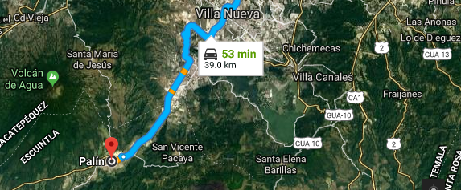
KL Primetex Guatemala SA
KM 39 Carretera Al Pacifico, Parque Industrial
Planta A, Palin
ESCUINTLA, Escuintla Guatemala
+502-78731800
Company Type: Independent

Slide 3
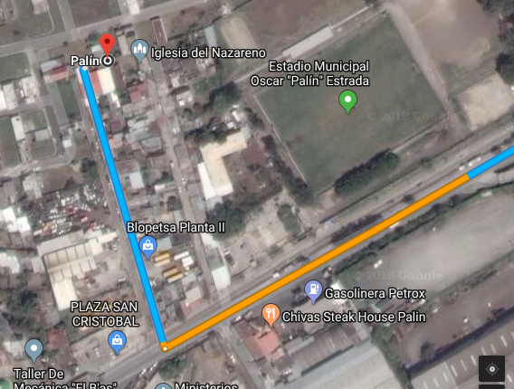

Slide 4
Esta empresa exporta productos textiles y es exportadas a diferentes lugares de Europa y Asia y sus productos son de diferentes marcas.

